Slide 1


UBND PHƯỜNG PHÚC LỢI
TRƯỜNG MẦM NON HOA SỮA
GIÁO ÁN
LĨNH VỰC PHÁT TRIỂN NHẬN THỨC
Đề tài: NBPB Mẹ của bé
Lứa tuổi : 24-36 tháng
NĂM HỌC 2025 - 2026

Slide 2
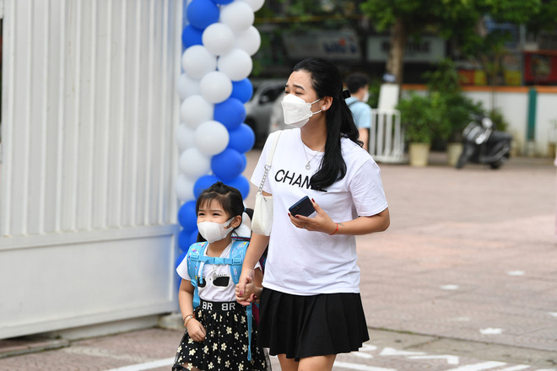

Slide 3

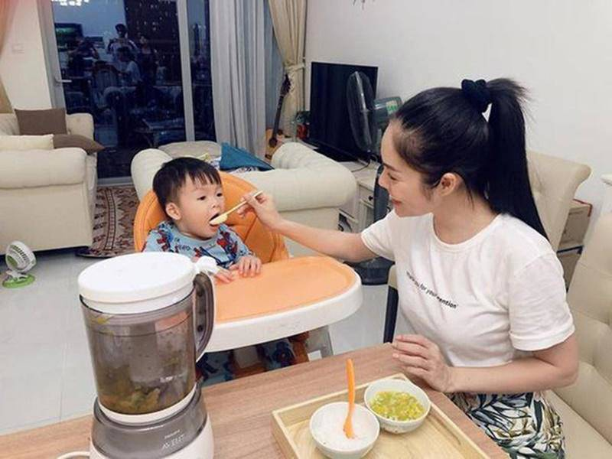
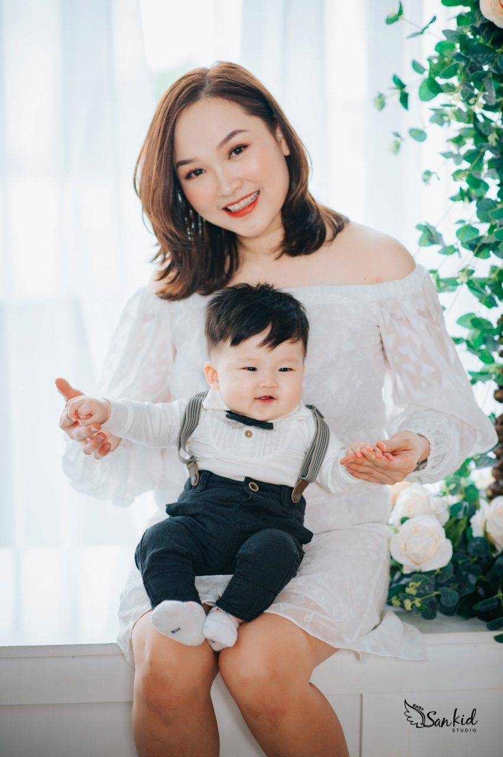
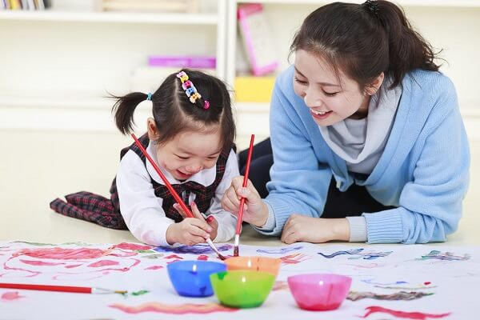
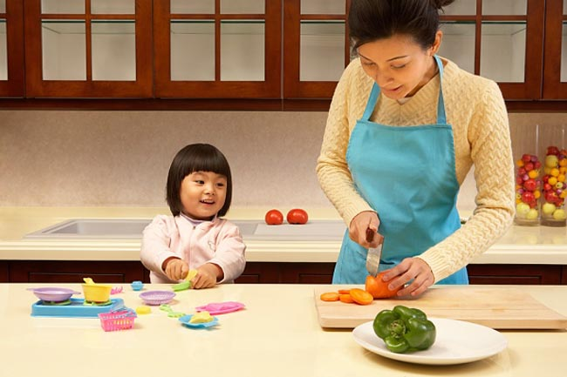
Mẹ làm những công việc gì?

Slide 4
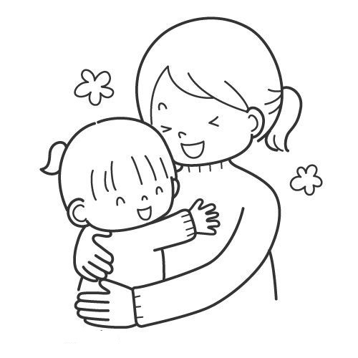
Trò chơi : Tô màu mẹ của bé

Slide 5
3. Kết thúc

